Slide 1
第九章 设计模式

Slide 2
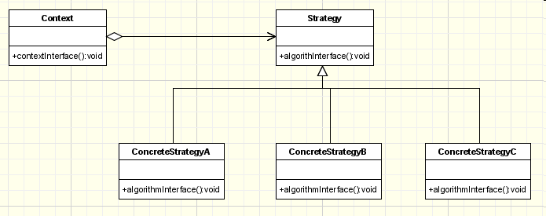
策略模式（Strategy ）
UML结构图

Slide 3
意图
定义一系列的算法,把它们一个个封装起来, 并且使它们可相互替换。本模式使得算法可独立于使用它的客户而变化。
Strategy是属于设计模式中 对象行为型模式,主要是定义一系列的算法,把这些算法一个个封装成单独的类

Slide 4
适用性
许多相关的类仅仅是行为有异。“策略”提供了一种用多个行为中的一个行为来配置一个类的方法。
需要使用一个算法的不同变体。例如，你可能会定义一些反映不同的空间/时间权衡的算法。当这些变体实现为一个算法的类层次时[ HO87 ] ,可以使用策略模式。
算法使用客户不应该知道的数据。可使用策略模式以避免暴露复杂的、与算法相关的数据结构。
一个类定义了多种行为, 并且这些行为在这个类的操作中以多个条件语句的形式出现。将相关的条件分支移入它们各自的Strategy 类中以代替这些条件语句。

Slide 5
举例
商场经常在节假日期间做出不同的促销计划，

Slide 6
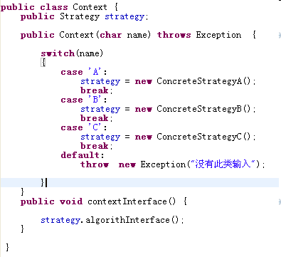
实现代码

Slide 7
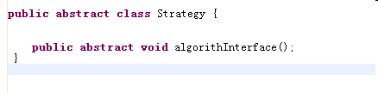
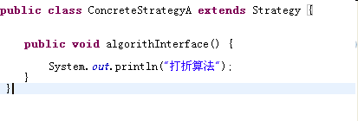
实现代码

Slide 8
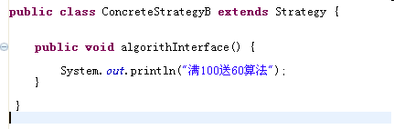
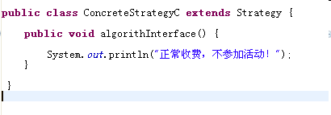
实现代码

Slide 9
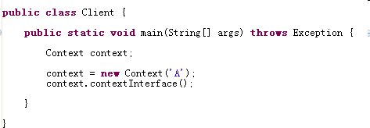
实现代码

Slide 10
适用性
. Strategy适合下列场合:
1.以不同的格式保存文件;
2.以不同的算法压缩文件;
3.以不同的算法截获图象;
4.以不同的格式输出同样数据的图形,比如曲线 或框图bar
等

Slide 11
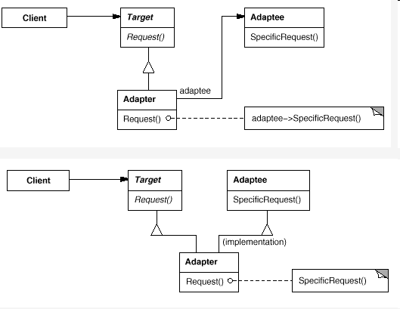
Adapter

Slide 12
意图
将一个类的接口转换成客户希望的另外一个接口。A d a p t e r 模式使得原本由于接口不兼容而不能一起工作的那些类可以一起工作。

Slide 13
适用性
你想使用一个已经存在的类，而它的接口不符合你的需求。
你想创建一个可以复用的类，该类可以与其他不相关的类或不可预见的类（即那些接口可能不一定兼容的类）协同工作。
（仅适用于对象A d a p t e r ）你想使用一些已经存在的子类，但是不可能对每一个都进行子类化以匹配它们的接口。对象适配器可以适配它的父类接口。

Slide 14
举例
假设我们要打桩，有两种类：方形桩 圆形桩.
public class SquarePeg{
public void insert(String str){
System.out.println("SquarePeg insert():"+str);
}
}
public class RoundPeg{
public void insertIntohole(String msg){
System.out.println("RoundPeg insertIntoHole():"+msg);
}
}

Slide 15
现在有一个应用,需要既打方形桩,又打圆形桩.那么我们需要将这两个没有关系的类综合应用.假设RoundPeg我们没有源代码,或源代码我们不想修改,那么我们使用Adapter来实现这个应用 ：

Slide 16
public class PegAdapter extends SquarePeg{
private RoundPeg roundPeg;
public PegAdapter(RoundPegpeg){
this.roundPeg=peg;}
public void insert(String str)
{ roundPeg.insertIntoHole(str);}
}

Slide 17
在上面代码中,RoundPeg属于Adaptee,是被适配者.PegAdapter是Adapter,将Adaptee(被适配者RoundPeg)和Target(目标SquarePeg)进行适配.实际上这是将组合方法(composition)和继承(inheritance)方法综合运用.

Slide 18
PegAdapter首先继承SquarePeg，然后使用new的组合生成对象方式，生成RoundPeg的对象roundPeg，再重载父类insert()方法。从这里,你也了解使用new生成对象和使用extends继承生成对象的不同,前者无需对原来的类修改,甚至无需要知道其内部结构和源代码.
如果你有些Java使用的经验，已经发现，这种模式经常使用。

Slide 19
进一步使用
上面的PegAdapter是继承了SquarePeg,如果我们需要两边继承，即继承SquarePeg 又继承RoundPeg,因为Java中不允许多继承，但是我们可以实现(implements)两个接口(interface)

Slide 20
public interface IRoundPeg{
public void insertIntoHole(String msg);
}
public interface ISquarePeg{
public void insert(String str);
}

Slide 21
下面是新的RoundPeg 和SquarePeg, 除了实现接口这一区别，和上面的没什么区别。
public class SquarePeg implements ISquarePeg{
public void insert(String str){
System.out.println("SquarePeg insert():"+str);
}
}
public class RoundPeg implements IRoundPeg{
public void insertIntohole(String msg){
System.out.println("RoundPeg insertIntoHole():"+msg);
}
}

Slide 22
下面是新的PegAdapter,叫做two-way adapter:
public class PegAdapter implements IRoundPeg,ISquarePeg{
private RoundPeg roundPeg;
private SquarePeg squarePeg;
// 构造方法
public PegAdapter(RoundPeg peg){this.roundPeg=peg;}
// 构造方法
public PegAdapter(SquarePeg peg)(this.squarePeg=peg;)
public void insert(String str){ roundPeg.insertIntoHole(str);}
}

Slide 23
还有一种叫Pluggable Adapters,可以动态的获取几个adapters中一个。
使用Reflection技术，可以动态的发现类中的Public方法。

Slide 24
Decorator
意图：
动态地给一个对象添加一些额外的职责。就增加功能来说，D e c o r a t o r 模式相比生成子类更为灵活。

Slide 25
Decorator
Decorator常被翻译成"装饰",我觉得翻译成"油漆工"更形象点,油漆工(decorator)是用来刷油漆的,那么被刷油漆的对象我们称decoratee.这两种实体在Decorator模式中是必须的.
Decorator定义:
动态给一个对象添加一些额外的职责,就象在墙上刷油漆.使用Decorator模式相比用生成子类方式达到功能的扩充显得更为灵活.

Slide 26
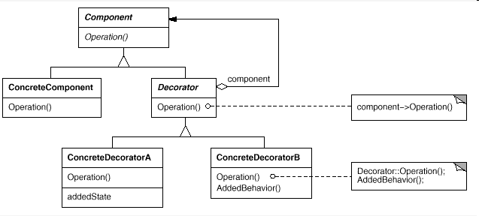
结构

Slide 27
为什么使用Decorator?
我们通常可以使用继承来实现功能的拓展,如果这些需要拓展的功能的种类很繁多,那么势必生成很多子类,增加系统的复杂性,同时,使用继承实现功能拓展,我们必须可预见这些拓展功能,这些功能是编译时就确定了,是静态的.
使用Decorator的理由是:这些功能需要由用户动态决定加入的方式和时机.Decorator提供了"即插即用"的方法,在运行期间决定何时增加何种功能.

Slide 28
如何使用?
举Adapter中的打桩示例,在Adapter中有两种类:方形桩 圆形桩,Adapter模式展示如何综合使用这两个类,在Decorator模式中,我们是要在打桩时增加一些额外功能,比如,挖坑 在桩上钉木板等,不关心如何使用两个不相关的类.

Slide 29
我们先建立一个接口:
public interface Work
{
public void insert();
}

Slide 30
接口Work有一个具体实现:插入方形桩或圆形桩,这两个区别对Decorator是无所谓.我们以插入方形桩为例:
public class SquarePeg implements Work{
public void insert(){
System.out.println("方形桩插入");
}
}

Slide 31
现在有一个应用:需要在桩打入前,挖坑,在打入后,在桩上钉木板,这些额外的功能是动态,可能随意增加调整修改,比如,可能又需要在打桩之后钉架子(只是比喻).
那么我们使用Decorator模式,这里方形桩SquarePeg是decoratee(被刷油漆者),我们需要在decoratee上刷些"油漆",这些油漆就是那些额外的功能.

Slide 32
public class Decorator implements Work{
private Work work;
//额外增加的功能被打包在这个List中
private ArrayList others = new ArrayList();
//在构造器中使用组合new方式,引入Work对象;
public Decorator(Work work)
{
this.work=work;
others.add("挖坑");
others.add("钉木板");
}
public void insert(){
newMethod();
}

Slide 33
//在新方法中,我们在insert之前增加其他方法,这里次序先后是用户灵活指定的
public void newMethod()
{
otherMethod();
work.insert();
}

Slide 34
public void otherMethod()
{
ListIterator listIterator = others.listIterator();
while (listIterator.hasNext())
{
System.out.println(((String)
(listIterator.next())) + " 正在进行");
}
}
}

Slide 35
在上例中,我们把挖坑和钉木板都排在了打桩insert前面,这里只是举例说明额外功能次序可以任意安排.
好了,Decorator模式出来了,我们看如何调用:
Work squarePeg = new SquarePeg();
Work decorator = new Decorator(squarePeg);
decorator.insert();
Decorator模式至此完成.

Slide 36
如果你细心,会发现,上面调用类似我们读取文件时的调用:
FileReader fr = new FileReader(filename);
BufferedReader br = new BufferedReader(fr);
实际上Java 的I/O API就是使用Decorator实现的,I/O变种很多,如果都采取继承方法,将会产生很多子类,显然相当繁琐.

Slide 37
适用性
在不影响其他对象的情况下，以动态、透明的方式给单个对象添加职责。
处理那些可以撤消的职责。
当不能采用生成子类的方法进行扩充时。一种情况是，可能有大量独立的扩展，为支持每一种组合将产生大量的子类，使得子类数目呈爆炸性增长。另一种情况可能是因为类定义被隐藏，或类定义不能用于生成子类。

Slide 38


装饰模式

Slide 39
装饰模式
先不谈模式，看看犀利哥的穿衣问题。
现在要求写一个可以给人搭配不同的服饰的系统，比如现在的QQ、sina网站、论坛都有Avatar系统。
Avatar系统最大的创意与商机所在，其实就是可以任由消费者自行搭配、挑选的“可能”，使用者可以依照不同的节庆或心情，随意更换表情、发型、服饰、配件甚至是宠物等多元的项目，反映现实中的自己与满足内心的愿望。

Slide 40
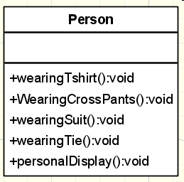
现在要写一个可以换各种各样衣服裤子的个人形象系统。简单一点，用控制台的程序，写一个可以给人搭配嘻哈服或白领装的代码

Slide 41
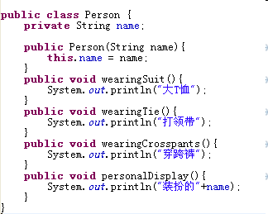

Slide 42
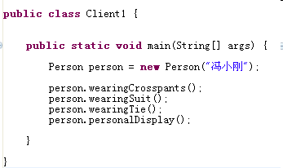

Slide 43
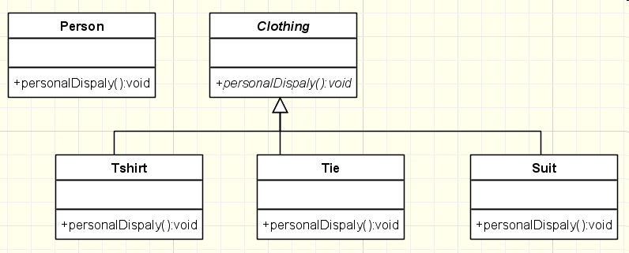
第二版

Slide 44
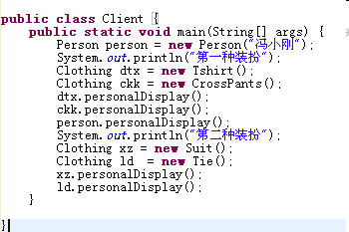

Slide 45
Decorator 装饰模式
无论是Tshirt、Tie、Suit都可以理解对人的装饰。
Decorator 装饰模式，动态地给一个对象添加一些额外的职责，就增加功能来说，装饰模式比生成子类更为灵活

Slide 46
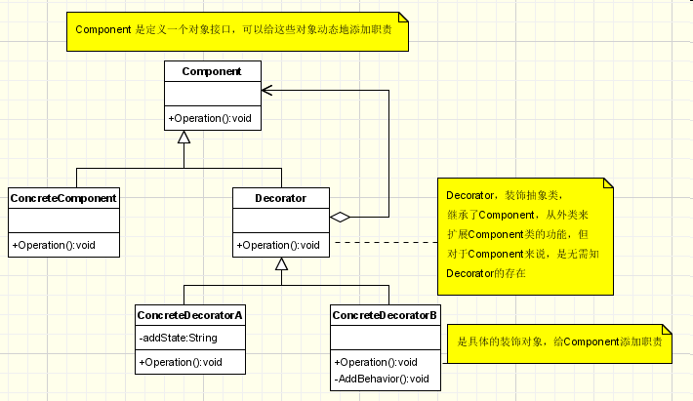

Slide 47
Component是定义一个对象接口，可以给这些对象动态地添加职责，ConcreteComponent是定义了一个具体的对象，也可以给这个对象添加一些职责，Decorator，装饰抽象类，继承了Component，从外类来扩展Component类的功能，但对于Component来说，是无需知道Decorator的存在的，至于ConcreteDecorator就是具体的对象，起到给Component添加职责的功能。

Slide 48
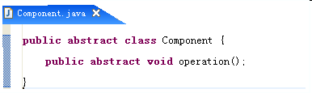
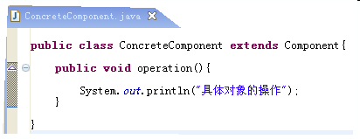

Slide 49
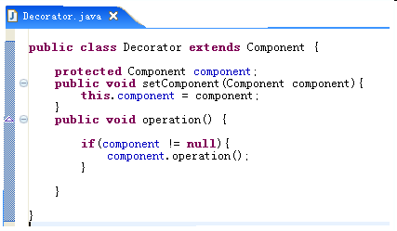

Slide 50
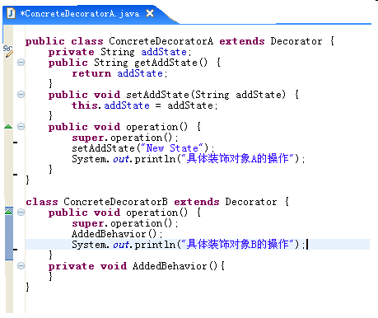

Slide 51
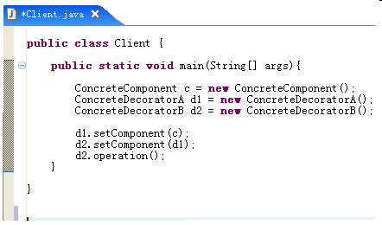

Slide 52
前面写的那个穿衣的例子中“Person”类是Component还是ConcreteComponent呢？
如果只有一个ConcreteComponent类而没有抽象的Component类，那么Decorator类可以是ConcreteComponent的一个子类，同样道理，如果只有一个ConcreteDecorator类，那么就没有必要建立一个单独的Decorator类，而可以把Decorator和ConcreteDecorator的责任合并成一个类。

Slide 53
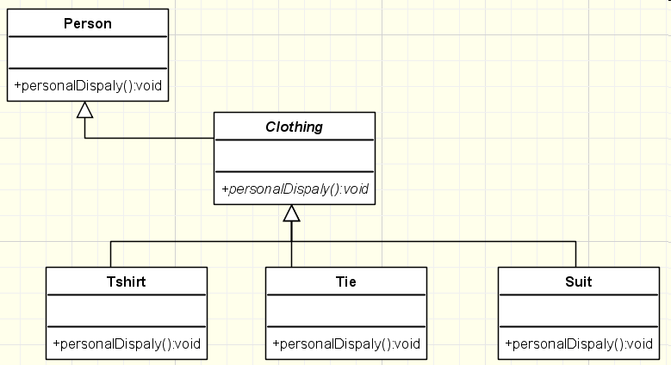

Slide 54
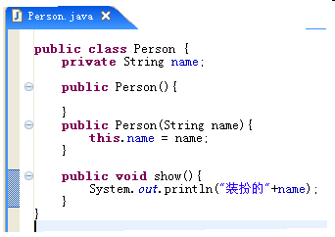

Slide 55
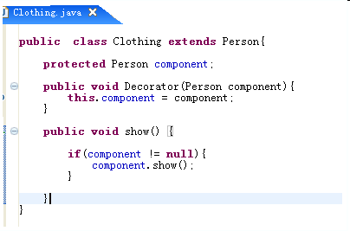

Slide 56
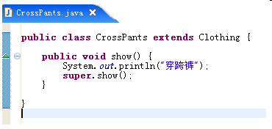
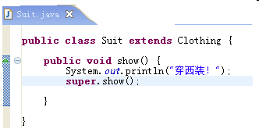

Slide 57
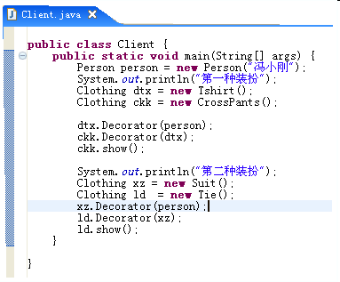

Slide 58
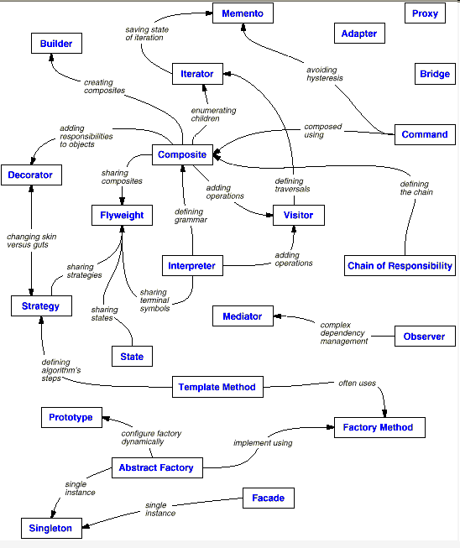
模式总结

